Slide 1
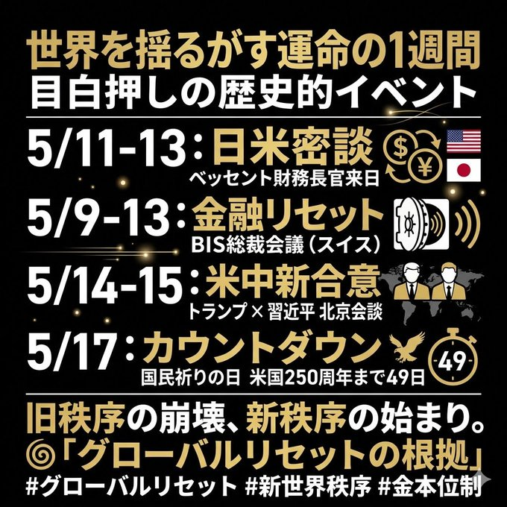

Slide 2
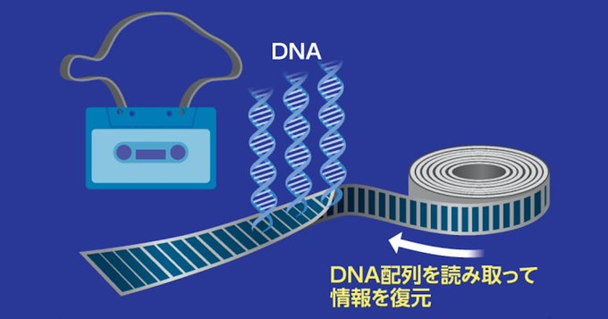
30億曲収めるDNAカセットテープ データ爆発時代の記録媒体 https://nikkei.com/article/DGXZQOSG2544T0V20C26A3000000/?n_cid=SNSTW005&n_tw=1778297117 AIやSNSの普及に伴い、世界でデータ量が急増しています。次世代の記録媒体はDNAやダイヤ。大容量なだけでなく、耐久性も高く保存可能な期間が長いといいます。

Slide 3
「紅海は、もう戻らない」——IMFが静かに宣告した「新常態」の正体】 「Best caseでも、元の状態には戻らない」。これはIMFが出した、歴史的な警告です。 中東の戦争が、世界物流の地図を書き換えました。IMFが今週公開した「Chart of the Week」ブログが静かな波紋を呼んでいます。メッセージは短く、しかし重い。紅海とホルムズ海峡を軸とした中東の海上・航空輸送ルートは「最善のシナリオでも」、以前の状態には戻らないと明言しました。戦争が終わっても、元通りにはならない。この一文が、今の世界物流の現実を象徴しています。 紅海は、世界の海上貿易において長らく「当然の回廊」でした。スエズ運河と接続するこのルートは、欧州とアジアを結ぶ最短経路として、コンテナ船、タンカー、LNG船が年間を通じて行き交う大動脈です。2023年末から激化したフーシ派によるスエズ海峡アクセス妨害は、多くの船社にアフリカ大陸南端の喜望峰迂回を強いました。迂回航路は距離にして数千キロメートルの上乗せ、所要日数でおよそ1〜2週間の延伸を意味します。同時に、中東上空を経由する航空貨物・旅客便の経路変更も相次ぎ、燃料コストと運航時間の双方に圧力がかかりました。これは2022年のロシアによるウクライナ侵攻後にロシア上空が閉鎖された事態と構造的に似ていますが、世界貿易に占める影響規模という点では異なる性質を持っています。 IMFが「元には戻らない」と述べた背景には、単なる輸送距離の問題ではなく、リスク評価の構造的な変化があります。海運市場で特に注目されているのが、War Risk Premium（戦争保険料）の高止まりです。保険会社は中東海域を恒久的な高リスクゾーンとして再格付けし、このプレミアムは紛争が収束した後も容易には下がらない性質を持っています。一度「危険海域」として認識されたルートは、事故・攻撃がなくなっても引受基準が厳格化されたまま維持されることが歴史的に繰り返されてきました。これが物流コストの下限を引き上げる構造的な床となります。加えて、Maersk、Hapag-Lloyd、COSCOをはじめとする主要船社が喜望峰迂回を「運用上の標準」として内製化しつつあるという動きも見られます。ルートが変われば、港湾インフラへの需要も変わります。欧州南部の寄港地や西アフリカ沿岸の補給拠点の戦略的重要性が相対的に高まり、一方でポートサイドやジッダのようなスエズ依存型港湾の地位は長期的に問い直される局面に入っています。 市場参加者の間では、「これは一時的な混乱ではなく、新たなベースラインになった」という認識が急速に広がっています。X上では金融アナリストや海運専門家から「2022年の上海ロックダウンに匹敵するサプライチェーン・ショックになり得る」という見方まで出始めており、センチメントは明確にネガティブ寄りです。欧州の製造業にとっては輸入コストの構造的上昇、中国の輸出産業にとっては海上運賃高による競争力低下という形で、間接的な影響が可視化されつつあります。IMFのレポートはその意味で、市場がすでに直感しているナラティブに公式の裏付けを与えるものとして機能しています。ただし現時点では、この変化が最終的に世界のインフレ水準や成長率にどの程度のマグニチュードで波及するか、IMFを含む公的機関の定量的な試算は公開されていません。 今後の焦点は、フーシ派の攻撃頻度の変化と、停戦・和平交渉の進展の有無に集約されます。軍事的な緊張が低下したとしても、前述の通り保険市場の再評価と船社のルート最適化は「戻り」が遅い構造にあります。紅海ルートの完全復活には、単なる停戦以上の長期的な安全保証が必要になるでしょう。一方、航空貨物については代替ルートの定着が進んでおり、こちらも旧来の経路構造に戻ることへのインセンティブは薄れつつあります。 IMFが「Best caseでも元には戻らない」と明言したことの重みは、現在進行中の戦闘よりも、その後に残る保険・物流・インフラの「構造変化」にあります。戦争は終わっても、地図は書き換わったままになるかもしれません。 今後の海運・貿易コストを見るとき、「停戦が来れば正常化する」という前提は、もはや安全な仮定ではないということです。
https://www.imf.org/en/blogs/articles/2026/04/29/global-disruptions-are-testing-how-the-world-moves-goods-and-people
https://www.imf.org/en/blogs/chart-of-the-week
https://www.imf.org/en/news/articles/2026/04/09/sp040926-spring-meetings-2026-curtain-raiser

